Slide 1
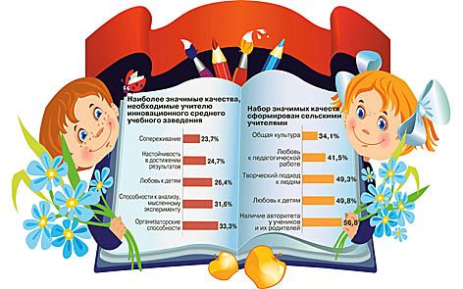
Профессиональный стандарт учителя математики

Slide 2
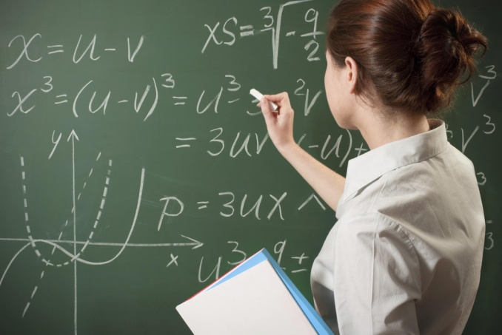

Slide 3


Slide 6
Необходимые умения
Анализировать предлагаемое обучающимся рассуждение с результатом
Формировать у обучающихся убеждение в абсолютности математической истины и математического доказательства
Решать задачи элементарной математики соответствующей ступени образования
Организовывать исследования — эксперимент, обнаружение закономерностей, доказательство в частных и общем случаях
Владеть основными математическими компьютерными инструментами
Поддерживать баланс между самостоятельным открытием, узнаванием нового и технической тренировкой
Проводить анализ учебных и жизненных ситуаций, в которых можно применить математический аппарат и математические инструменты
Строить логические рассуждения
Создавать и использовать наглядные представления математических объектов и процессов

Slide 7

Необходимые умения
Использовать информационные источники, следить за последними открытиями в области математики и знакомить с ними обучающихся
Обеспечивать коммуникативную и учебную «включенности» всех учащихся в образовательный процесс
Поощрять выбор различных путей в решении поставленной задачи
Работать с родителями (законными представителями), местным сообществом по проблематике математической культуры
Квалифицированно набирать математический текст

Slide 8


Необходимые знания
основы математической теории и перспективных направлений развития современной математики
теорию и методику преподавания математики
представление о широком спектре приложений математики и знание доступных обучающимся математических элементов этих приложений
специальные подходы и источники информации для обучения математике детей, для которых русский язык не является родным и ограниченно используется в семье и ближайшем окружении

